Slide 1
ANKSTYVOSIOS INTERVENCIJOS PROGRAMA

Slide 2
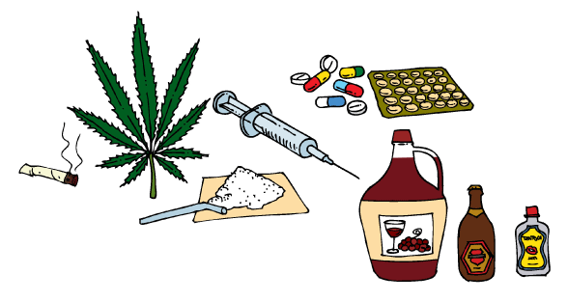
Ar tau (ar tavo draugui) teko bandyti alkoholio arba narkotikų
Notes:
ESPAD 2015 duomenimis bent 1-2 kartus gyvenime alkoholį vartojo 87% 15-16 m. jaunuolių, o nelegalius narkotikus bent kartą gyvenime vartojo 19% respondentų

Slide 3
Manai, kad viskas, ką žinai, yra tiesa?
MITAS
Gali nustoti vartojęs psichoaktyviąsias medžiagas, kai tik to panorėsi.
FAKTAS
Dėl itin nemalonių abstinencijos simptomų ar buvimo tarp žmonių, kurie jas vartoja, gali būti labai sunku nustoti vartojus.

Slide 4
MITAS
Paaugliai yra per jauni, kad taptų priklausomi nuo psichoaktyviųjų medžiagų.
FAKTAS
Priklausomybė gali išsivystyti bet kokiame amžiuje. Net dar negimę kūdikiai gali būti jau priklausomi nuo psichoaktyviųjų medžiagų, kurias vartoja jų besilaukiančios mamos.

Slide 5
MITAS
Psichoaktyviosios medžiagos yra žalingos tik tuomet, kai jos vartojamos ilgą laiką.
FAKTAS
Dėl psichoaktyviųjų medžiagų poveikio smegenys organizmui gali siųsti klaidingus signalus. Pavojingą kiekį tam tikros psichoaktyviosios medžiagos pavartojęs žmogus gali nebekvėpuoti, jį gali ištikti širdies smūgis ar koma. Tai gali nutikti net ir pirmą kartą pavartojus psichoaktyviosios medžiagos.

Slide 6
Ankstyvosios intervencijos programa suteikia galimybę:
KALBĖTIS AKTUALIOMIS TEMOMIS
BŪTI IŠKLAUSYTIEMS IR SUPRASTIEMS
IEŠKOTI ATSAKYMŲ KARTU SU BENDRAAMŽIAIS

Slide 7
Mitai? Faktai!
Konfidencialus dalyvavimas – saugu.
Optimali trukmė – 2 val. per savaitę.
Erdvė pokalbiams – galimybė ką nors pakeisti.

Slide 8
Susidomėjai? Registruokis!
Dalyvių registraciją vykdo miestų savivaldybių pedagoginės psichologinės tarnybos, visuomenės sveikatos biurai.
Užsiėmimus veda su jaunimu dirbantys socialiniai pedagogai, psichologai ar visuomenės sveikatos specialistai.

Slide 9
TRŪKSTA INFORMACIJOS?
DRUSKININKUOSE KREIPKIS
vita.bagdonaviciene@dscentras.lt
Druskininkų švietimo centro pedagoginės psichologinės tarnybos socialinė pedagogė - Vita Bagdonavičienė
APLANKYK
ntakd.lrv.lt/lt/prevencija/ankstyvoji-intervencija
PARAŠYK
Ankstyvoji.Intervencija@NTAKD.lt

